Slide 1



깃허브 기본 활용과
지역저장소와 연동
Version Control and
Git & Github basics
2022.05
강환수 교수

Slide 2



CONTENTS
01
깃과 깃허브 연동
02
깃허브 파일 수정과 추가 커밋 후 pull
03
깃허브 저장소 검색과 포크
04
깃허브와 연동 후 push
오프소스 소프트웨어를 위한 깃과 깃허브

Slide 3
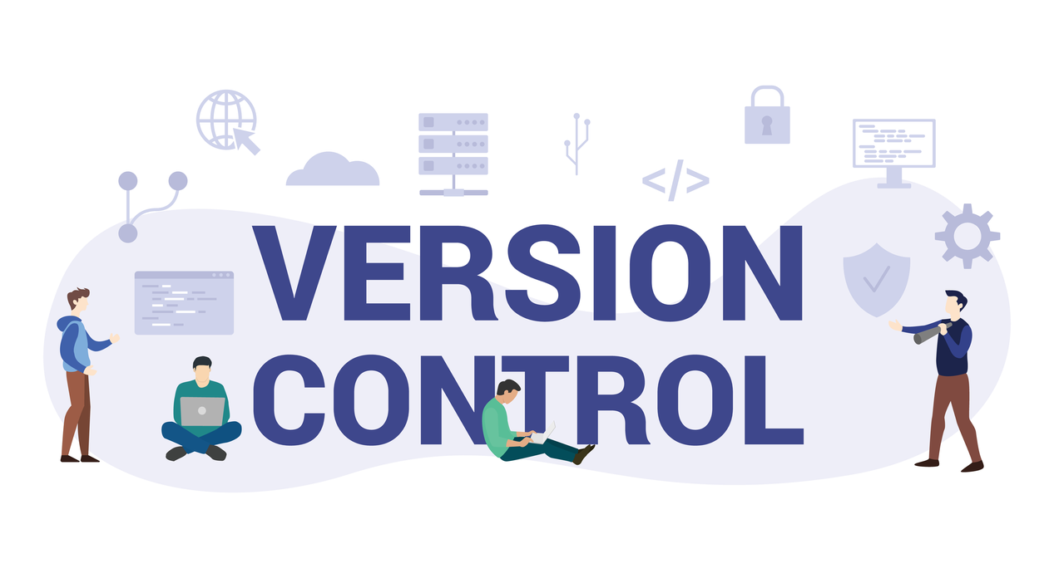
01
깃과 깃허브 연동
오프소스 소프트웨어를 위한 깃과 깃허브
https://meetup.toast.com/posts/116

Slide 4
복제 하지 않고 원격 저장소 지정
원격서버 확인
$ git remote
$ git remote -v
$ git remote add [원격저장소별칭] [원격저장소URL]
$ git remote add origin https://github.com/ai7dnn/chapter1-basic.git
원격서버 확인
$ git remote
$ git remote -v

Slide 5
깃 저장소 생성 => 깃허브 저장소 생성 => 연동
교재 p51 ~ 58
편집을 vscode 않고 직접 간단히 …

Slide 6
깃 저장소 생성
이름 chapter1-basic
PC@DESKTOP-482NOAB MINGW64 /c/[git tutorial]
$ git init chapter1-basic
Initialized empty Git repository in C:/[git tutorial]/chapter1-basic/.git/
PC@DESKTOP-482NOAB MINGW64 /c/[git tutorial]
$ ls -al
total 12
drwxr-xr-x 1 PC 197121 0 May 22 15:40 ./
drwxr-xr-x 1 PC 197121 0 May 22 10:13 ../
drwxr-xr-x 1 PC 197121 0 May 22 15:40 chapter1-basic/
drwxr-xr-x 1 PC 197121 0 May 22 13:29 git-clone/
drwxr-xr-x 1 PC 197121 0 May 22 11:38 git-clone-test/
drwxr-xr-x 1 PC 197121 0 May 22 14:40 git-cmd/
drwxr-xr-x 1 PC 197121 0 May 22 14:43 git-cmd-test/
PC@DESKTOP-482NOAB MINGW64 /c/[git tutorial]
$ cd chapter1-basic
PC@DESKTOP-482NOAB MINGW64 /c/[git tutorial]/chapter1-basic (master)
$ pwd
/c/[git tutorial]/chapter1-basic
PC@DESKTOP-482NOAB MINGW64 /c/[git tutorial]/chapter1-basic (master)
$

Slide 7
사용자 지정
PC@DESKTOP-482NOAB MINGW64 /c/[git tutorial]/chapter1-basic (master)
$ pwd
/c/[git tutorial]/chapter1-basic
PC@DESKTOP-482NOAB MINGW64 /c/[git tutorial]/chapter1-basic (master)
$ git config user.name ai7dnn
PC@DESKTOP-482NOAB MINGW64 /c/[git tutorial]/chapter1-basic (master)
$ git config user.email ai7dnn@gmail.com
PC@DESKTOP-482NOAB MINGW64 /c/[git tutorial]/chapter1-basic (master)
$
PC@DESKTOP-482NOAB MINGW64 /c/[git tutorial]/chapter1-basic (master)
$ cat .git/config
[core]
repositoryformatversion = 0
filemode = false
bare = false
logallrefupdates = true
symlinks = false
ignorecase = true
[user]
name = ai7dnn
email = ai7dnn@gmail.com
PC@DESKTOP-482NOAB MINGW64 /c/[git tutorial]/chapter1-basic (master)
$

Slide 8
파일 추가 후 커밋
PC@DESKTOP-482NOAB MINGW64 /c/[git tutorial]/chapter1-basic (master)
$ echo '깃과 깃허브 연동 실습' >> README.md
PC@DESKTOP-482NOAB MINGW64 /c/[git tutorial]/chapter1-basic (master)
$ cat readme.md
깃과 깃허브 연동 실습
PC@DESKTOP-482NOAB MINGW64 /c/[git tutorial]/chapter1-basic (master)
$ git add README.md
warning: LF will be replaced by CRLF in README.md.
The file will have its original line endings in your working directory
PC@DESKTOP-482NOAB MINGW64 /c/[git tutorial]/chapter1-basic (master)
$ git commit -m 'Add README.md'
[master (root-commit) 9e24d79] Add README.md
1 file changed, 1 insertion(+)
create mode 100644 README.md
PC@DESKTOP-482NOAB MINGW64 /c/[git tutorial]/chapter1-basic (master)
$ git log
commit 9e24d794cbc1272ffc27d831ae0a9c030da5785a (HEAD -> master)
Author: ai7dnn <ai7dnn@gmail.com>
Date: Sun May 22 15:50:25 2022 +0900
Add README.md
PC@DESKTOP-482NOAB MINGW64 /c/[git tutorial]/chapter1-basic (master)
$

Slide 9
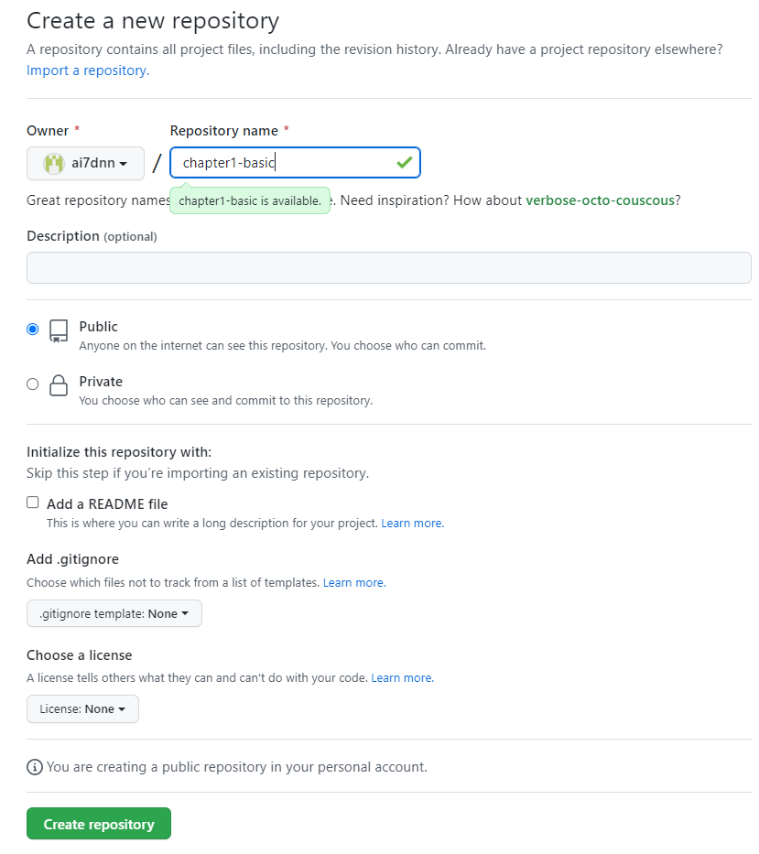
깃허브에서 빈 저장소 생성

Slide 10
깃허브 연동 후 푸시
PC@DESKTOP-482NOAB MINGW64 /c/[git tutorial]/chapter1-basic (master)
$ git remote
PC@DESKTOP-482NOAB MINGW64 /c/[git tutorial]/chapter1-basic (master)
$ git remote add origin https://github.com/ai7dnn/chapter1-basic.git
PC@DESKTOP-482NOAB MINGW64 /c/[git tutorial]/chapter1-basic (master)
$ git remote
origin
PC@DESKTOP-482NOAB MINGW64 /c/[git tutorial]/chapter1-basic (master)
$ git remote -v
origin https://github.com/ai7dnn/chapter1-basic.git (fetch)
origin https://github.com/ai7dnn/chapter1-basic.git (push)
PC@DESKTOP-482NOAB MINGW64 /c/[git tutorial]/chapter1-basic (master)
$ git push origin master
Enumerating objects: 3, done.
Counting objects: 100% (3/3), done.
Writing objects: 100% (3/3), 248 bytes | 248.00 KiB/s, done.
Total 3 (delta 0), reused 0 (delta 0), pack-reused 0
To https://github.com/ai7dnn/chapter1-basic.git
* [new branch] master -> master
PC@DESKTOP-482NOAB MINGW64 /c/[git tutorial]/chapter1-basic (master)
$

Slide 11
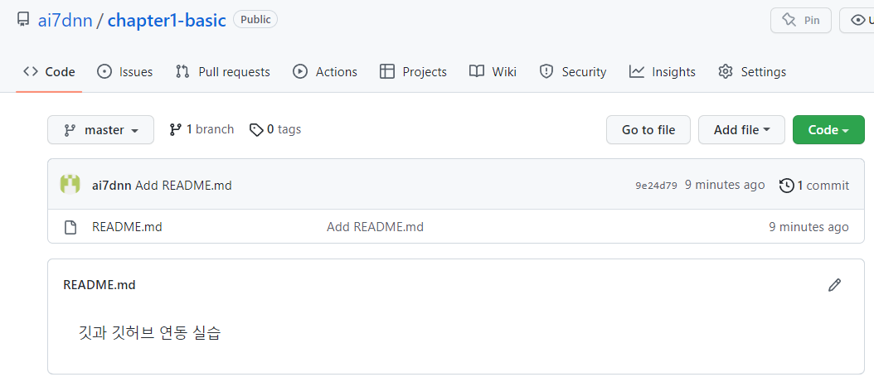
깃허브 연동
파일 생성

Slide 12
02
깃허브 파일 수정과 추가 커밋 후
지역저장소에서 pull
오프소스 소프트웨어를 위한 깃과 깃허브
https://meetup.toast.com/posts/116

Slide 13
원격과 지역 저장소 연동 방법 2가지
1. 복제
$ git clone [원격저장소-주소]
$ git remote
$ git remote –v
2. remote 연결
$ git remote add [원격저장소별칭] [원격저장소-주소]
$ git remote
$ git remote -v

Slide 14
리모트 저장소 살펴보기
$ git remote show <리모트 저장소 이름>
리모트 저장소의 구체적인 정보를 확인
origin 같은 단축이름으로 이 명령을 실행하면 아래와 같은 정보를 볼 수 있음
$ git remote show origin
* remote origin
Fetch URL: https://github.com/schacon/ticgit
Push URL: https://github.com/schacon/ticgit
HEAD branch: master
Remote branches:
master tracked
dev-branch tracked
Local branch configured for 'git pull':
master merges with remote master
Local ref configured for 'git push':
master pushes to master (up to date)
리모트 저장소의 URL과 추적하는 브랜치를 출력
이 명령은 git pull 명령을 실행할 때 master 브랜치와 Merge 할 브랜치가 무엇인지 보여 줌
git pull 명령은 리모트 저장소 브랜치의 데이터를 모두 가져오고 나서 자동으로 Merge
그리고 가져온 모든 리모트 저장소 정보도 출력

Slide 15
git remote show 명령, 많은 브랜치 보기
$ git remote show origin
* remote origin
URL: https://github.com/my-org/complex-project
Fetch URL: https://github.com/my-org/complex-project
Push URL: https://github.com/my-org/complex-project
HEAD branch: master
Remote branches:
master tracked
dev-branch tracked
markdown-strip tracked
issue-43 new (next fetch will store in remotes/origin)
issue-45 new (next fetch will store in remotes/origin)
refs/remotes/origin/issue-11 stale (use 'git remote prune' to remove)
Local branches configured for 'git pull':
dev-branch merges with remote dev-branch
master merges with remote master
Local refs configured for 'git push':
dev-branch pushes to dev-branch (up to date)
markdown-strip pushes to markdown-strip (up to date)
master pushes to master (up to date)

Slide 16
리모트 저장소 이름 수정
git remote rename 명령으로 리모트 저장소의 이름을 변경
예를 들어 pb 를 paul 로 변경하려면 git remote rename 명령을 사용
$ git remote rename pb paul
pb/master 로 리모트 저장소 브랜치를 사용했으면 이제는 paul/master 라고 사용해야 한다.
$ git remote
origin
paul

Slide 17
리모트 저장소 이름 삭제
$ git remote remove paul
$ git remote remove 나 git remote rm 명령을 사용
$ git remote remove paul
$ git remote
origin

Slide 18
실습
깃허브에 저장소 생성
git-remote
파일 README.md 파일 수정
파일 1
hello.py
prlst.py
파일 2
code/advance.py
PC에서 연동, 원격저장소이름 pyorg로
폴더 git-remote를 지역 저장소로 생성
$ git remote add pyorg [원격저장소-주소]
PC 지역 저장소에서 pull
$ git pull

Slide 19
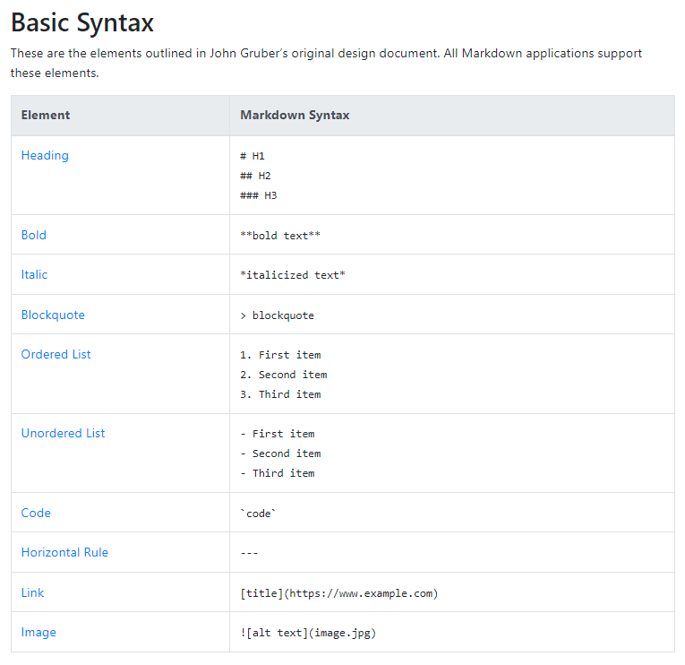
파일 수정 후 커밋 1/2
파일 README.md
편집, 연필 아이콘 클릭 후 수정
마크다운을 위해 다음 참조
https://www.markdownguide.org/cheat-sheet/

Slide 20
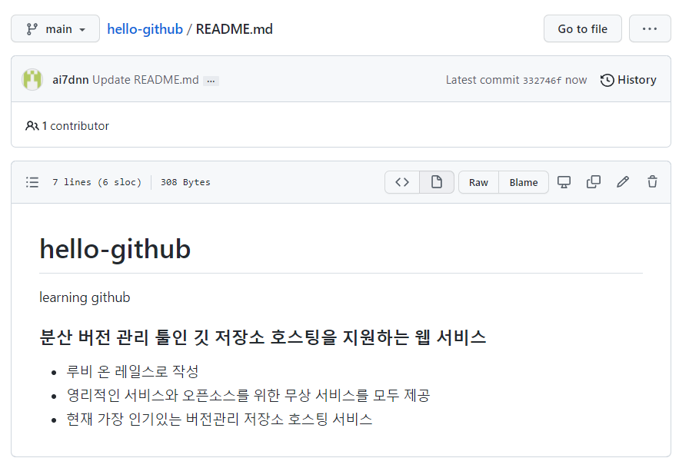
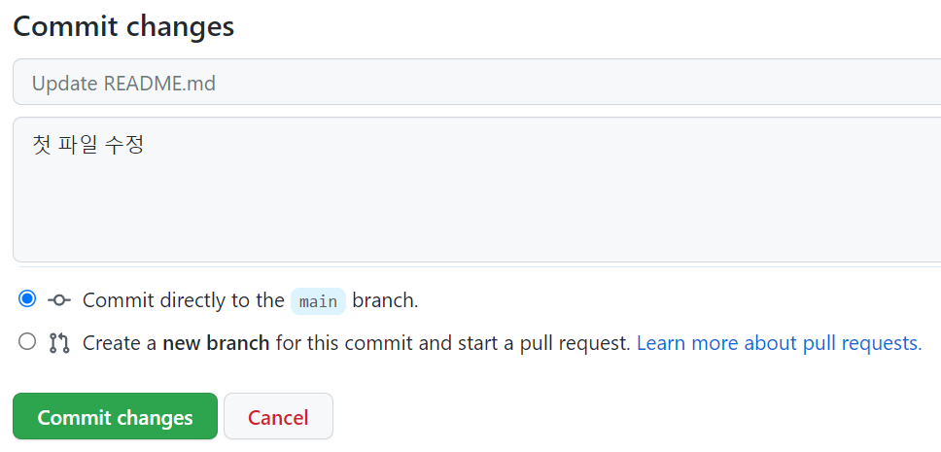
파일 수정 후 커밋 1/2
수정 내용
버튼 commit changes 클릭
# hello-github
learning github
### 분산 버전 관리 툴인 깃 저장소 호스팅을 지원하는 웹 서비스
루비 온 레일스로 작성
영리적인 서비스와 오픈소스를 위한 무상 서비스를 모두 제공
현재 가장 인기있는 버전관리 저장소 호스팅 서비스

Slide 21
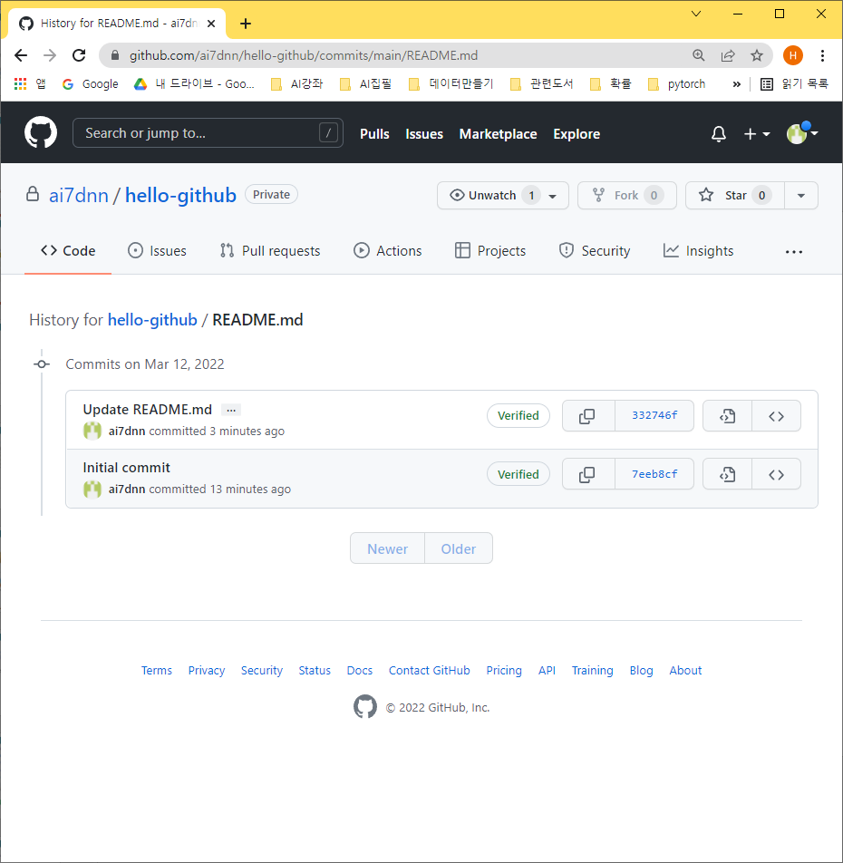
첫 커밋 결과 확인 1/2
history

Slide 22
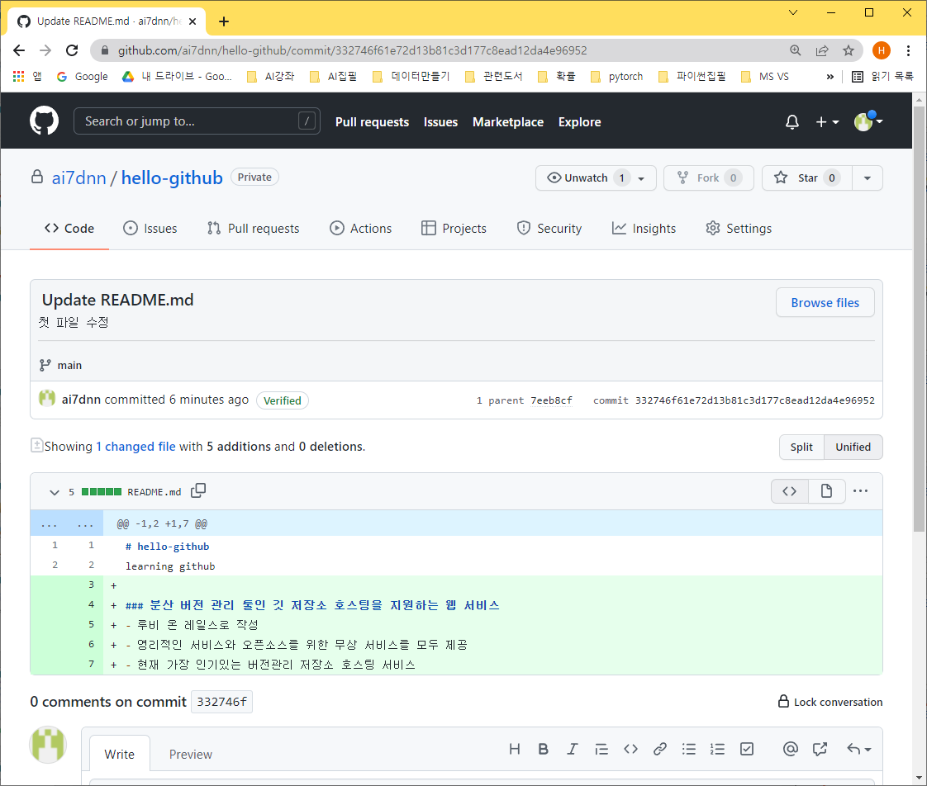
첫 커밋 결과 확인 2/2
Update README.md 클릭
파일의 수정 전후 확인

Slide 23
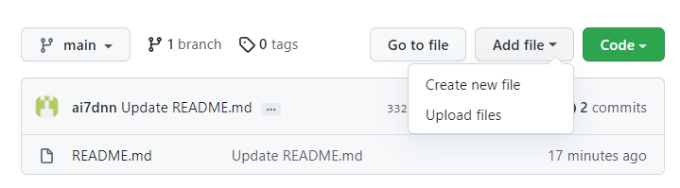
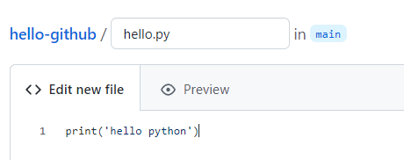
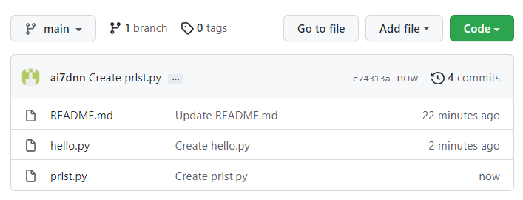
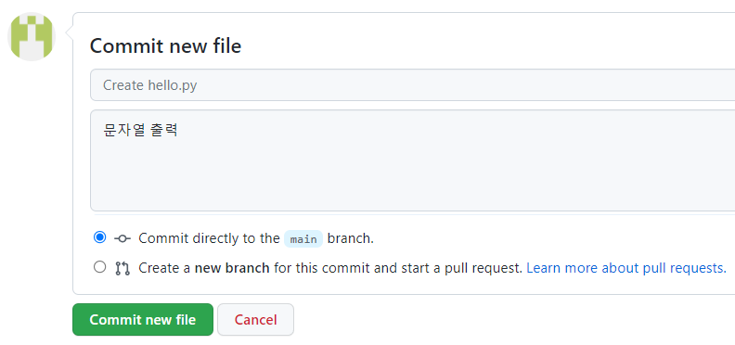
두 파일 추가
메뉴 add file | create new file
소스 파일 hello.py
print('hello python’)
소스 파일 prlst.py
print(list(‘python’))
결과

Slide 24
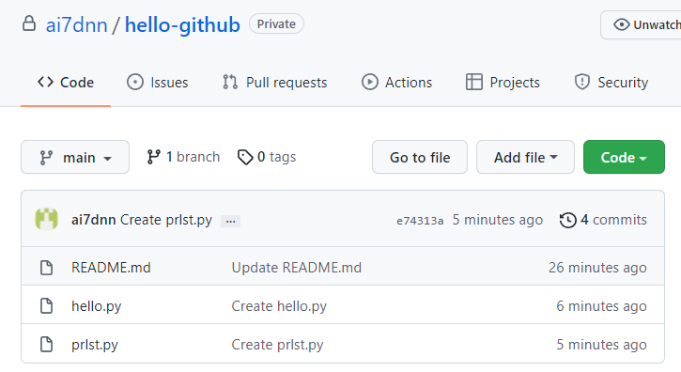
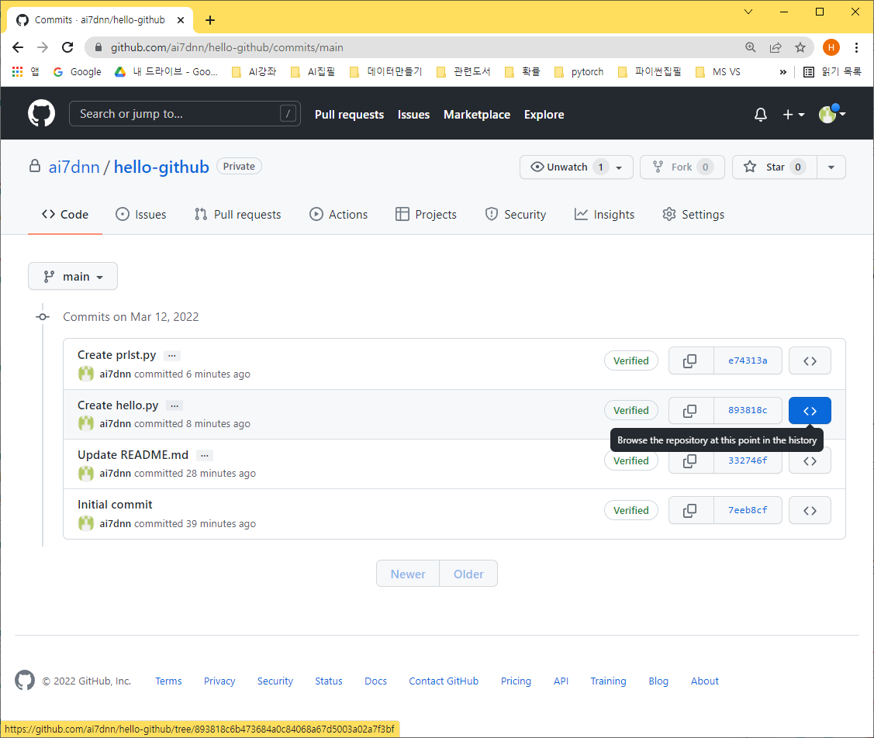
최종 커밋 이력 확인
4 commits 클릭
전체 커밋 이력 목록 확인
각 commit의 <> 클릭
그 커밋의 저장소 전체를 확인

Slide 25
폴더와 파일 추가
폴더 code 하부에 advance.py를 생성 실습

Slide 26
03
깃허브 저장소 검색과 포크
오프소스 소프트웨어를 위한 깃과 깃허브
https://meetup.toast.com/posts/116

Slide 27
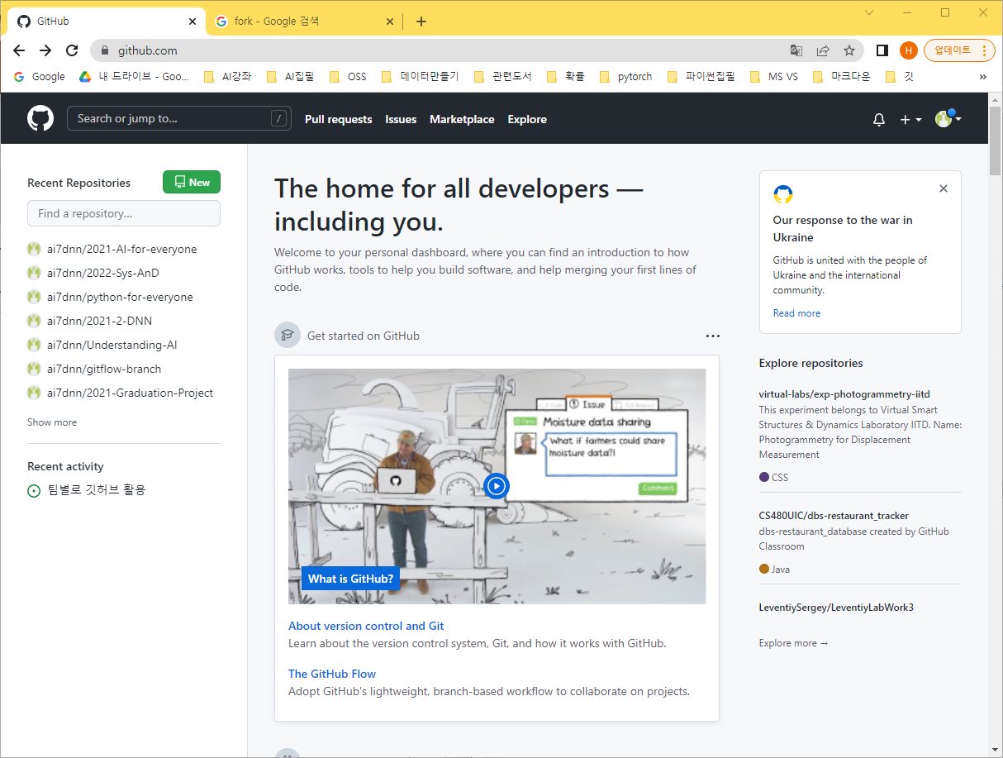
깃허브 첫 페이지 접속
https://github.com/

Slide 28
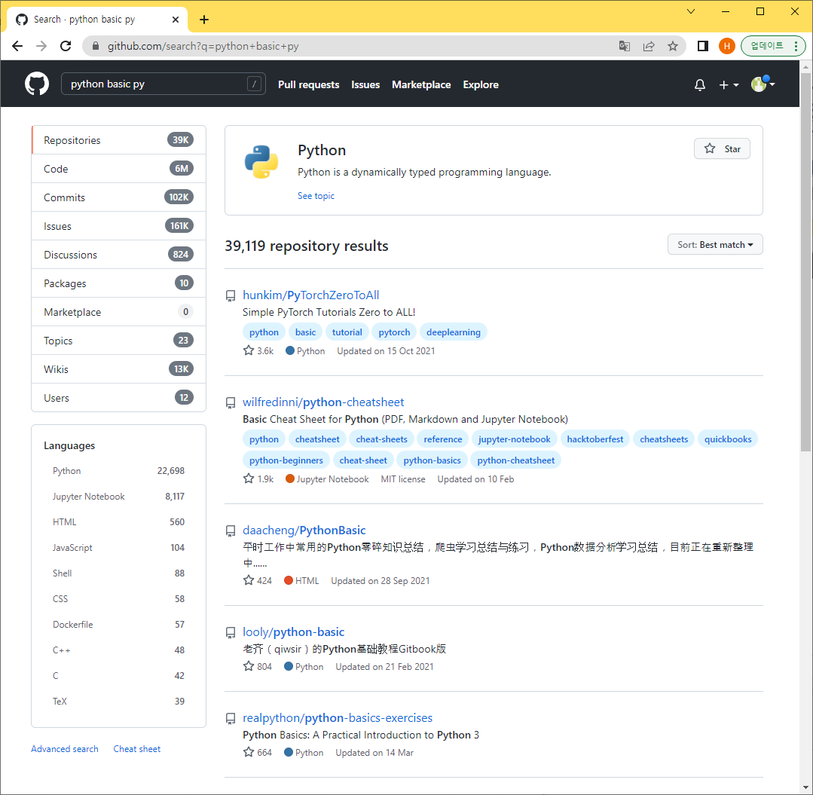
관심있는 깃허브 저장소 검색
python+basic+py로 검색
realpython/python-basics-exercises

Slide 29
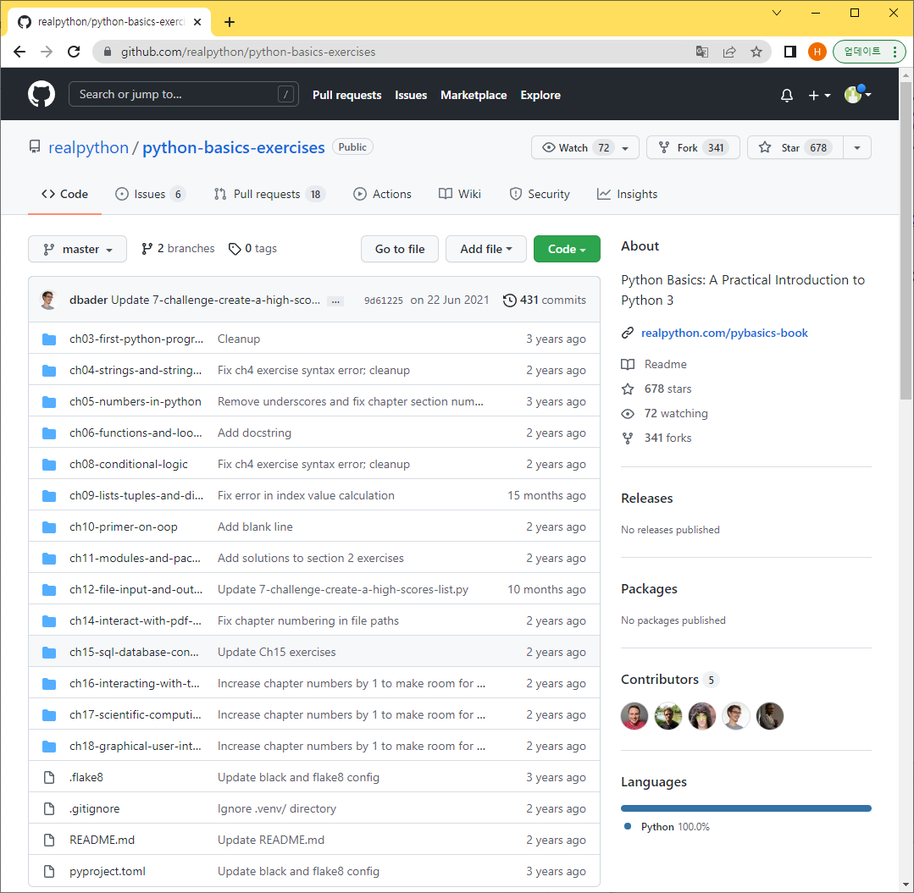
검색한 깃허브 저장소
URL
https://github.com/realpython/python-basics-exercises
Git
https://github.com/realpython/python-basics-exercises.git

Slide 30
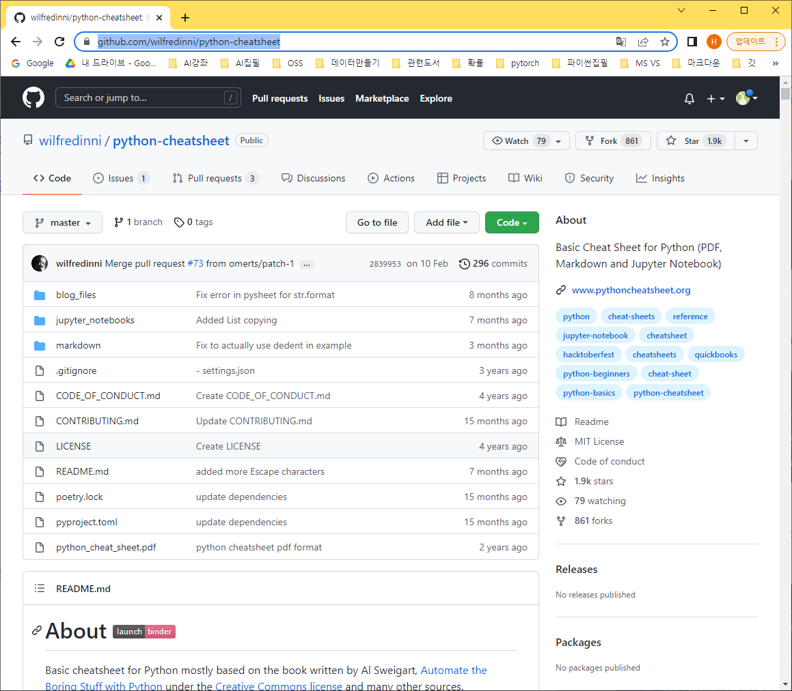
검색한 저장소 2
https://github.com/wilfredinni/python-cheatsheet

Slide 31
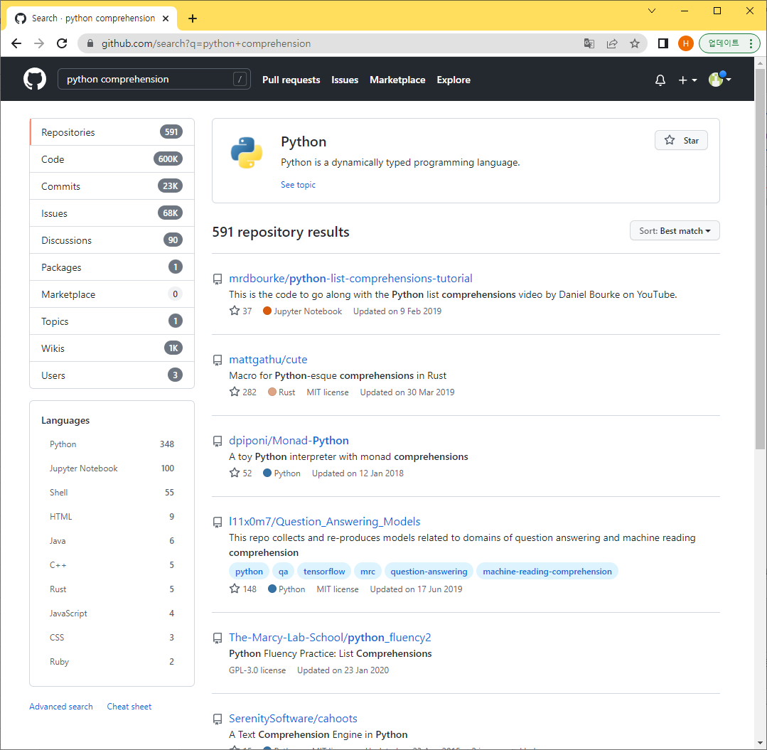
관심있는 깃허브 저장소 검색 2
python+comprehension로 검색
mrdbourke/python-list-comprehensions-tutorial

Slide 32
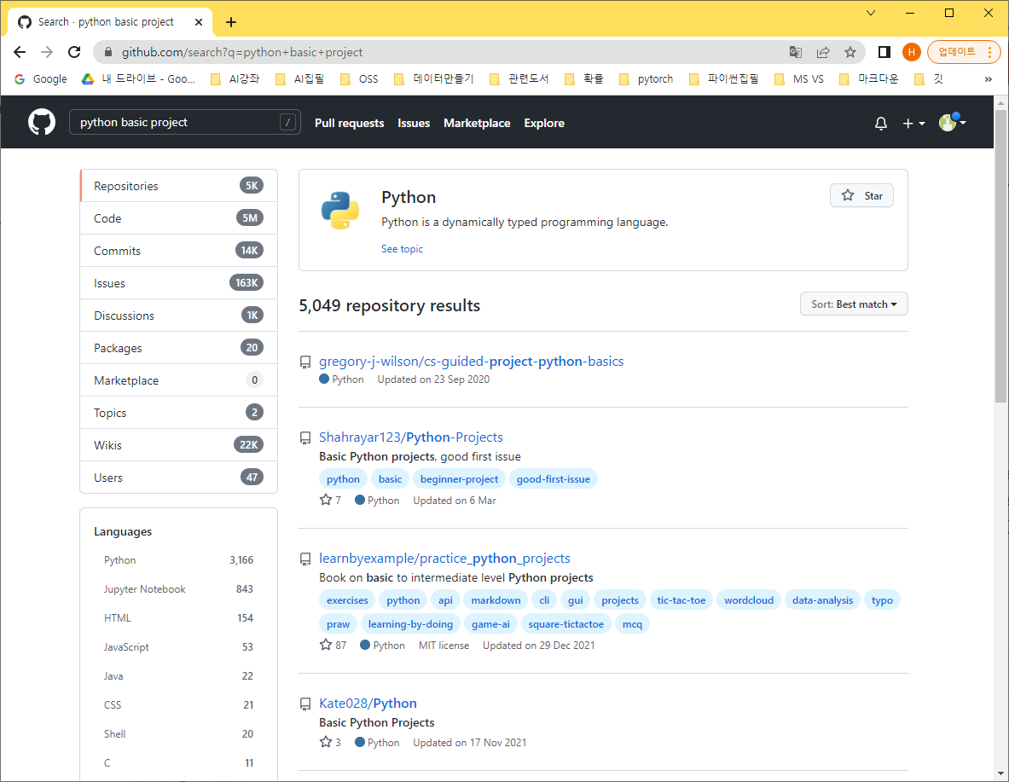
관심있는 깃허브 저장소 검색 3
python+basic+project로 검색
https://github.com/Shahrayar123/Python-Projects
https://github.com/learnbyexample/practice_python_projects

Slide 33
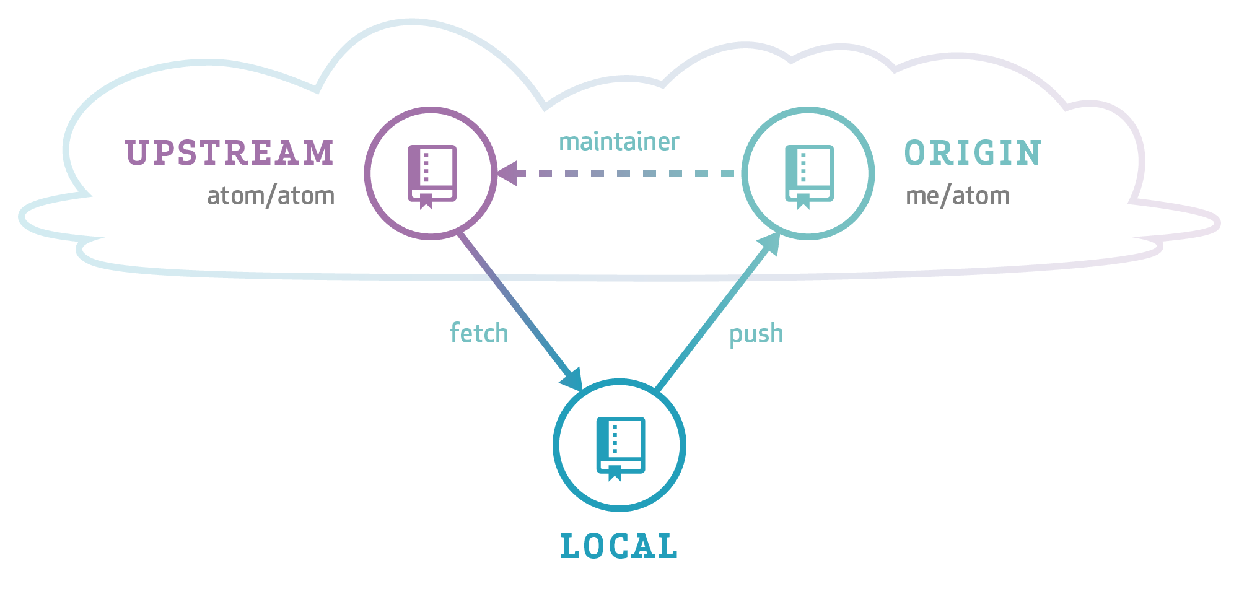
용어 정리
fork
다른 깃허브 저장소(오픈 소스 프로젝트)를 복사하는 작업
upstream
오픈소스 프로젝트의 저장소
origin
나의 저장소
github에서 내 계정에 있는 fork한 저장소
로컬 저장소
내가 자신의 컴퓨터에 복사한 지역 저장소

Slide 34

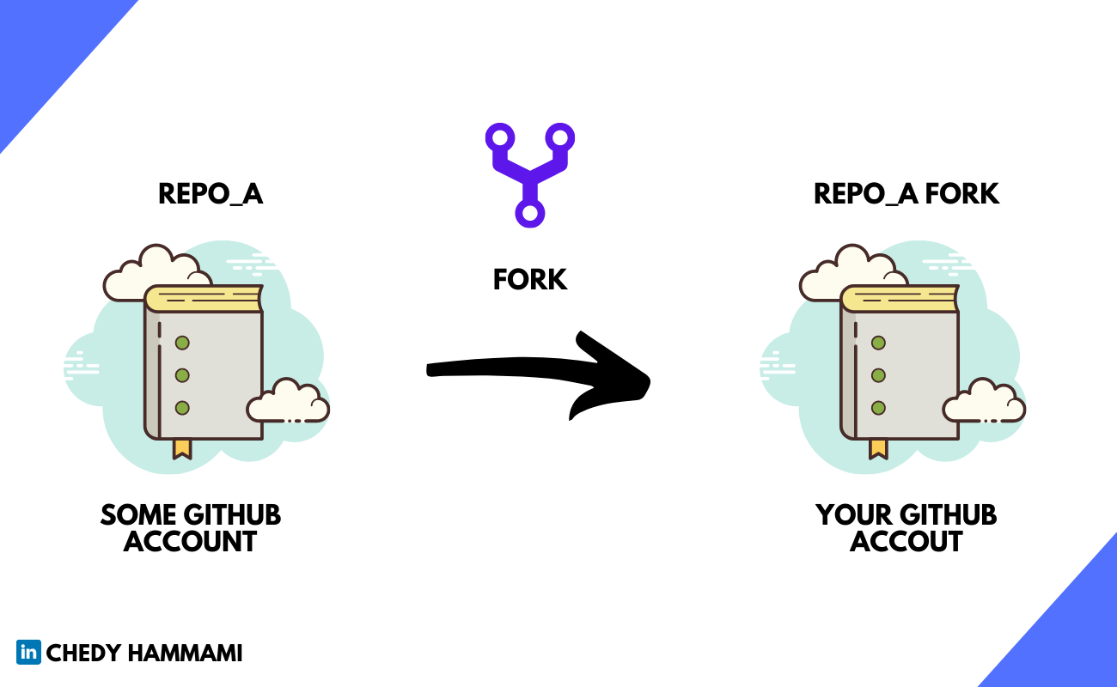
포크 fork 개요
다른 사람의 github repository를 복제해 자신의 깃허브 저장소에 저장
자신의 저장소가 되므로 수정, 추가, 삭제가 가능

Slide 35
관심있는 저장소 포크
https://github.com/realpython/python-basics-exercises
https://github.com/wilfredinni/python-cheatsheet
https://github.com/mrdbourke/python-list-comprehensions-tutorial
https://github.com/mrdbourke/python-list-comprehensions-tutorial
https://github.com/Python-World/python-mini-projects

Slide 36
삭제
필요 없으면 저장소 삭제

Slide 37
04
깃허브와 연동 후 푸시
오프소스 소프트웨어를 위한 깃과 깃허브
https://meetup.toast.com/posts/116

Slide 38
깃허브에 생성 후 지역 저장소와 연동, 깃허브로 푸시

Slide 39
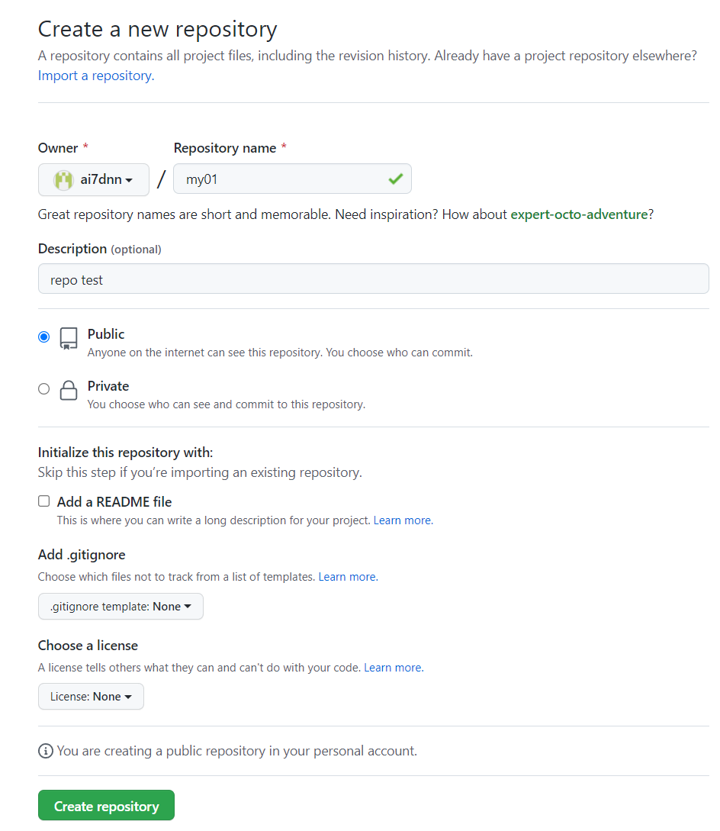
깃허브 저장소 생성
이름과 설명만 입력
초기화에서
Add a README file
체크하지 않으면
저장소에서 브랜치가 하나도 없는 상황이 됨

Slide 40
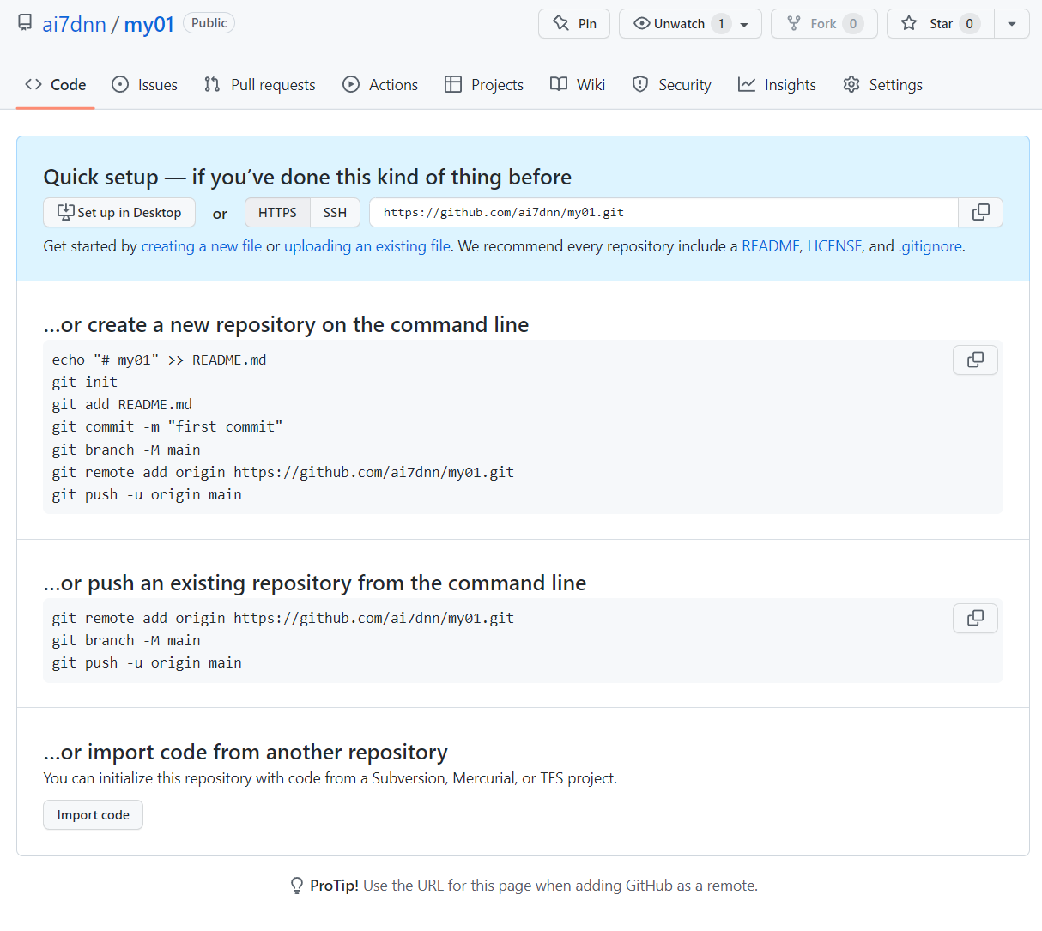
초기화에서 선택하지않은 화면

Slide 41
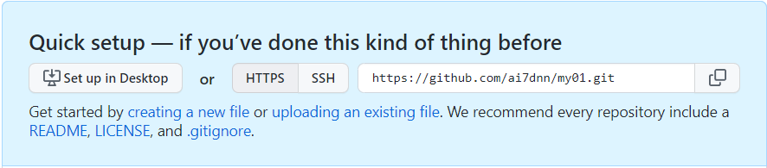
README.md 등 생성 권장
HTTPS 선택

Slide 42
저장소 생성 및 파일 스테이징 영역 추가
PC@DESKTOP-482NOAB MINGW64 /c/[git tutorial]
$ mkdir my01
PC@DESKTOP-482NOAB MINGW64 /c/[git tutorial]
$ cd my01
PC@DESKTOP-482NOAB MINGW64 /c/[git tutorial]/my01
$ pwd
/c/[git tutorial]/my01
PC@DESKTOP-482NOAB MINGW64 /c/[git tutorial]/my01
$ echo "# my01" >> README.md
PC@DESKTOP-482NOAB MINGW64 /c/[git tutorial]/my01
$ git init
Initialized empty Git repository in C:/[git tutorial]/my01/.git/
PC@DESKTOP-482NOAB MINGW64 /c/[git tutorial]/my01 (master)
$ git add README.md
warning: LF will be replaced by CRLF in README.md.
The file will have its original line endings in your working directory

Slide 43
파일 커밋 후 원격 저장소에 push
PC@DESKTOP-482NOAB MINGW64 /c/[git tutorial]/my01 (master)
$ git commit -m "first commit"
[master (root-commit) 7f36824] first commit
1 file changed, 1 insertion(+)
create mode 100644 README.md
PC@DESKTOP-482NOAB MINGW64 /c/[git tutorial]/my01 (master)
$ git branch -M main
PC@DESKTOP-482NOAB MINGW64 /c/[git tutorial]/my01 (main)
$ git remote add origin https://github.com/ai7dnn/my01.git
PC@DESKTOP-482NOAB MINGW64 /c/[git tutorial]/my01 (main)
$ git push -u origin main
Enumerating objects: 3, done.
Counting objects: 100% (3/3), done.
Writing objects: 100% (3/3), 219 bytes | 219.00 KiB/s, done.
Total 3 (delta 0), reused 0 (delta 0), pack-reused 0
To https://github.com/ai7dnn/my01.git
* [new branch] main -> main
branch 'main' set up to track 'origin/main'.
PC@DESKTOP-482NOAB MINGW64 /c/[git tutorial]/my01 (main)
$ git branch
* main
PC@DESKTOP-482NOAB MINGW64 /c/[git tutorial]/my01 (main)
$

Slide 44
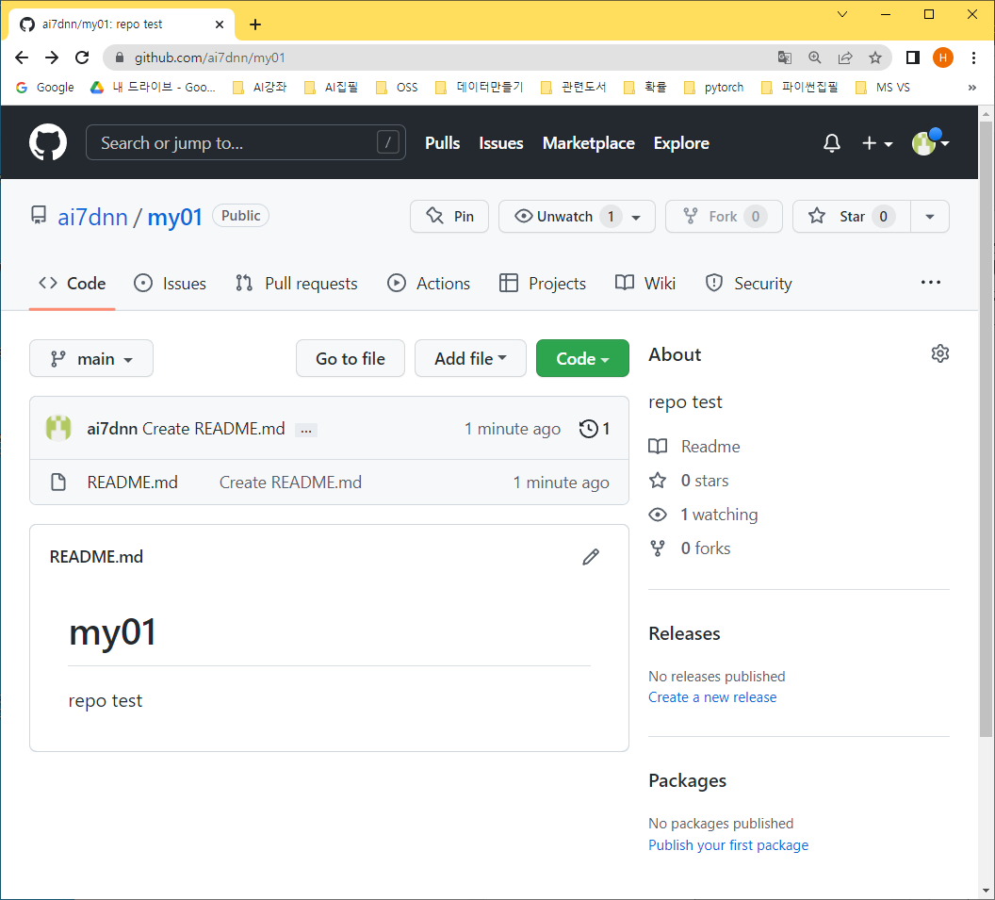
깃허브에 전송

Slide 45
Git push 1/3
git push 명령어는 기본적으로 원격 저장소명과 브랜치명을 인자로 받습니다.
$ git push <저장소명> <브랜치명>
예를 들어, my-feature라는 브랜치에 남겨놓은 코드 변경 이력을 origin라는 원격 저장소에 올리기 위한 git push 명령어는 다음과 같습니다.
$ git push origin my-feature
원격 저장소명은 git clone을 통해 저장소를 복제를 했다면 일반적으로 origin이며 git remote 명령어를 통해서 정확한 저장소명을 알아낼 수도 있습니다.
$ git remote
origin
https://www.daleseo.com/git-push/

Slide 46
Git push 2/3
인자 생략 하기 1
git push 명령어를 날릴 때 마다 매번 저장소명과 브랜치명을 입력하는 게 귀찮게 느껴질 수 있습니다.
이럴 경우, -u 옵션을 사용하면 최초에 한 번만 저장소명과 브랜치명을 입력하고 그 이후에는 모든 인자를 생략할 수 있습니다.
예를 들어, 다음과 같이 저장소명과 브랜치명을 넘기면서 -u 옵션과 함께 git push 명령어를 날리면,
$ git push -u origin my-feature
그 이후에 커밋한 코드 변경분을 원격 저장소에 올릴 때는 인자없이 git push 명령어만 날리면 됩니다.
$ git commit -m "Change 1"
$ git commit -m "Change 2"
$ git commit -m "Change 3"
$ git push

Slide 47
Git push 3/3
인자 생략 하기 2
여러 브랜치를 넘나 들면서 작업을 하는 경우에는 최초에 한 번 인자를 넘기는 것도 귀찮게 느껴질 수 있습니다.
대부분의 경우에는 로컬 저장소와 원격 저장소에서 동일한 브랜치 이름을 사용하기 때문에 항상 현재 브랜치를 기준으로 git push 명령어가 작동한다면 매우 편리할 것 같습니다.
이를 위해서는 약간의 설정이 필요한데요. 다음과 같이 push.default 설정을 current로 설정해줍니다.
$ git config --global push.default current
자, 이제부터는 어느 브랜치에서 작업을 하든 git push만 날리면 원격 저장소에 동일한 브랜치로 코드 변경분이 업로드됩니다.
$ git push

Slide 48
SSH
SSH: Secure Shell
네트워크 상의 다른 컴퓨터에 로그인하거나 원격 시스템에서 명령을 실행하고 다른 시스템으로 파일을 복사할 수 있도록 해 주는 인터넷 프로토콜
SSH 프로토콜 사용에 필요한 SSH 키는 Private Key (Client), Public Key (Server)로 비대칭 암호방식을 사용
Private Key는 SSH로 접속하고자 하는 Client에게 존재하고 Public Key는 Server에 위치
Private Key와 Public Key가 모두 있어야 인증이 되는 방식으로 각자 Private Key는 외부 유출없이 가지고 있고, Public Key만 네트워크를 통해 전달
서버에 접속할 때 비밀번호 대신 Key를 제출하는 방식으로 비밀번호보다 높은 수준의 보안을 필요로 할 때 주로 사용
https://problem-solving.tistory.com/7

Slide 49
깃허브 푸시를 위한 깃 명령어
https
https://github.com/ai7dnn/my01.git
ssh
git@github.com:ai7dnn/my01.git
…or create a new repository on the command line
echo "# my01" >> README.md
git init
git add README.md
git commit -m "first commit"
git branch -M main
git remote add origin https://github.com/ai7dnn/my01.git
git remote add origin git@github.com:ai7dnn/my01.git
git push -u origin main
…or push an existing repository from the command line
git remote add origin https://github.com/ai7dnn/my01.git
git remote add origin git@github.com:ai7dnn/my01.git
git branch -M main
git push -u origin main

